Slide 1
E.B. 1,2,3 c/JI Pedro Santarém
Eco-Cozinheiros Eco-Ementa

Slide 2
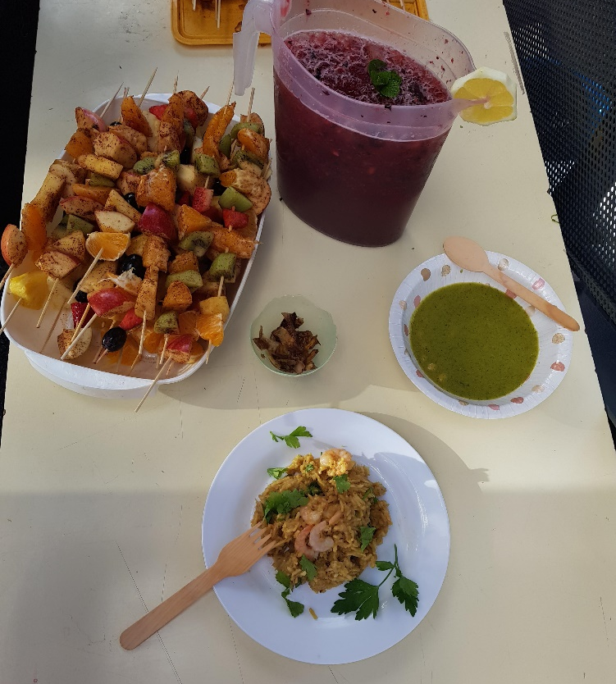
Eco-Ementa:
Entrada: Casas de batata no forno com orégãos e alho
Sopa: Creme de agrião
Prato principal: Atum à Brás
Bebida: Refresco de frutos vermelhos
Sobremesa: Espetada de frutas

Slide 3
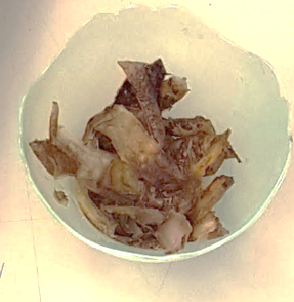
Entrada
Cascas de batata no forno com orégãos e alho:
Ingredientes:
Cascas de batata
Orégãos
Alho em pó
Modo de preparação: Aproveitam-se as cascas das batatas da sopa, previamente bem lavas e secas com um pano e levam-se ao forno bem quente a 200 graus. Por fim coloca-se por cima orégãos secos com alho em pó.

Slide 4
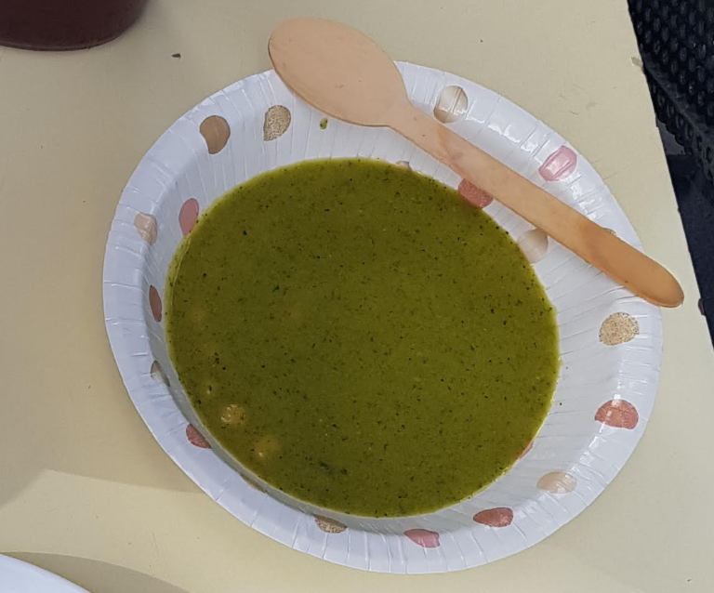
Sopa
Creme de agrião
Ingredientes:
1 batata, 1 cenoura, 1 cebola
1 molho de agrião
1 Chuchu
100g Abóbora
grão
Sal e azeite q.b.
Modo de preparação: Lavam-se todos os legumes com casca, para serem aproveitadas as cascas, e por fim descascam-se. Partem-se em pedaços mais pequenos e levam-se ao lume com água, após estarem cozidos tritura-se tudo, coloca-se o agrião, sal e o azeite e faz-se ferver 10 min.

Slide 5
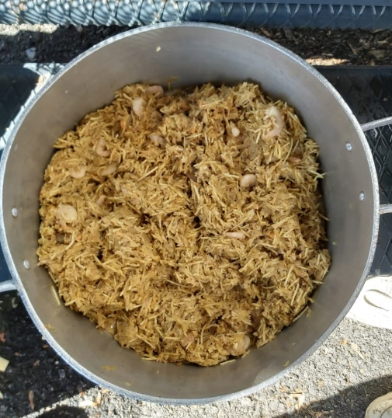
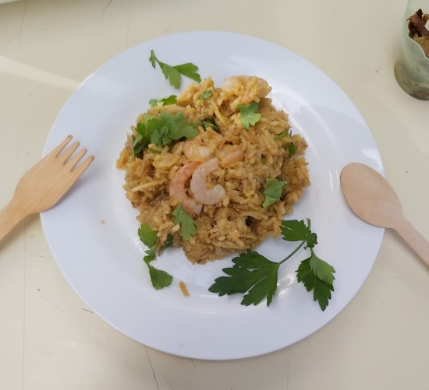
Prato principal
Atum à Brás
Ingredientes :
Azeite, sal, louro e salsa q.b.
2 cebolas
4 dentes de alho
4 ovos
1 lata de atum 200g
Camarões q.b.
5 batatas em palitos fininhos fritas
Modo de preparação: Picam-se as cebolas e os alhos muito bem para o tacho, coloca-se azeite e uma folha de louro e deixa-se apurar um bocadinho. Quando a cebola estiver loirinha coloca-se o atum previamente escorrido, tapa-se o tacho e aguarda-se alguns minutos. Caso seja preciso acrescenta-se um pouco de leite. Deita-se as batatas fritas em palitos já fritas anteriormente e vai-se mexendo, quando começar a ficar seco deita-se aos poucos leite. Por fim quando tudo estiver bem homogéneo, colocam-se os ovos bem batidos com a salsa picada envolvendo tudo muito bem, passado alguns minutos está pronto a servir. Bom Apetite!!

Slide 6
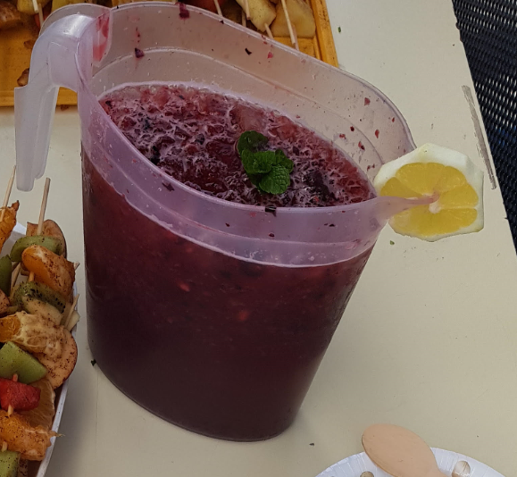
Bebida
Refresco de frutos vermelhos
Ingredientes:
Gelo e água q.b.
100 g de amoras
100g de morangos da época
100 g de framboesas
100 g de mirtilos
Hortelã q.b.
Modo de preparação: Pica-se algum gelo e verte-se numa jarra, partem-se os morangos, amoras, framboesas e os mirtilos em grande pedaços e coloca-se na jarra, junta-se água até cobrir tudo e mexe-se muito bem!!!

Slide 7
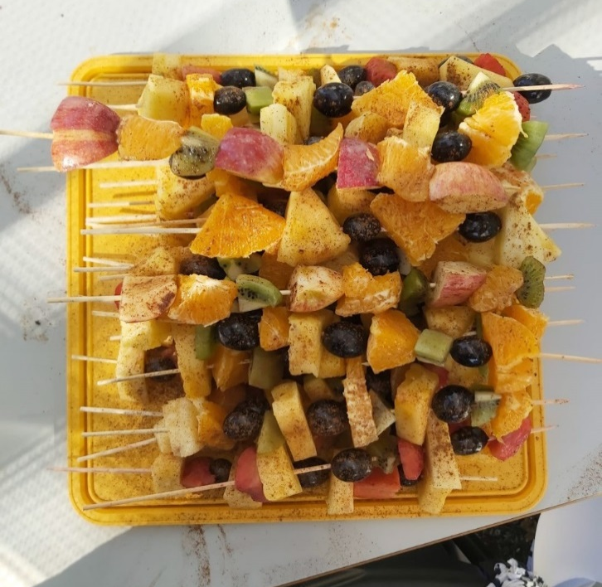
Sobremesa
Espetada de frutas com canela
Ingredientes:
- Maçã
Laranja
Kiwi
Morango
Uva
Abacaxi
Canela
Modo de preparação: Após lavar bem as frutas, cortaram-se em pequenos pedaços e foram colocados em paus de espetada, por fim para não oxidar foi colocada canela em pó.

Slide 8
Menu Atum à Brás
Análise do custo do menu e das calorias ingeridas numa refeição para 4 pessoas:
Ingredientes | Quantidade | Preço
Cascas de batata | 5
Orégãos | 10g
Alho em pó | 5g
Total de custo estimado |  | 0,10€
Total de calorias |  | 50kcal
Entrada
Ingredientes | Quantidade | Preço
1 batata | 1
agrião | 350g
1 Chuchu | 1
100g Abóbora | 100g
1 cenoura | 1
1 cebola | 1
1 batata doce | 1
azeite q.b. | 10g
grão | 100g
Sal | 5g
Total de custo estimado |  | 2,30€
Total de calorias |  | 300kcal
Sopa

Slide 9
Ingredientes | Quantidade | Preço
batatas em palitos fininhos fritas anteriormente | 5
2 cebolas | 2
4 dentes de alho | 4
4 ovos | 4
1 lata de atum 200g | 1
Camarões descascados | 15
Azeite | 10ml
Sal | 5g
Louro e salsa | 10g
Total de custo estimado |  | 5,80€
Total de calorias |  | 850kcal
Prato Principal
Ingredientes | Quantidade | Preço
Gelo | 500g
Pacote de frutos vermelhos | 100g
Hortelã | 5g
Água | 1L
Total de custo estimado |  | 2,60€
Total de calorias |  | 60kcal
Bebida

Slide 10
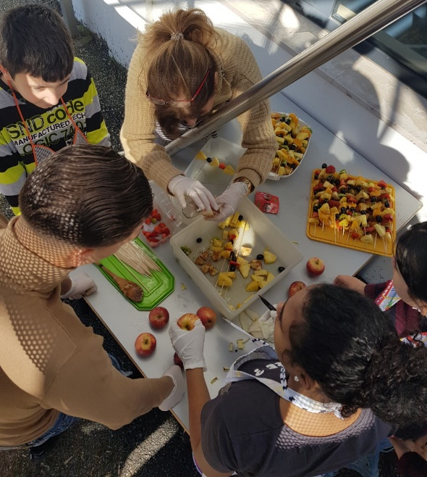
Sobremesa
Ingredientes | Quantidade | Preço
Maçã | 3
Laranja | 3
Kiwi | 2
Morango | 8
Uva | 100g
Abacaxi | 1
Canela | 10g
Total de custo estimado |  | 3,80€
Total de calorias |  | 300kcal
Conclusão:
Valor total da refeição para 4 pessoas: 14,60€
Preço por pessoa: 3,60€
Kcal por pessoa: 315Kcal

